Slide 1
ASISTENTE VIRTUAL
PROTOTIPO DE PROYECTO MODULAR 2
SISTEMAS INTELIGENTES
AGUERO RODRIGUEZ CHRISTIAN ALEXANDRE
7MO DE ING. EN COMPUTACIÓN

Slide 2
Impacto en la Productividad
Estudios muestran que el cambio constante entre tareas y la multitarea pueden reducir la productividad entre un 20% y un 40% debido a la "pérdida de enfoque" (American Psychological Association).
Las personas dedican 10-15 minutos en promedio solo para decidir cuál tarea es la más urgente y relevante en ese momento. Esto, sumado a los cambios frecuentes de tareas, impacta gravemente el rendimiento diario (University of California, Irvine).

Slide 3
Estrés por una Mala Gestión de Tareas
Según la American Institute of Stress, más del 65% de las personas reportan que su estrés proviene de la falta de claridad en las prioridades laborales y la sobrecarga de tareas.
El estrés derivado de una mala gestión de tareas está relacionado con el 25% de las bajas laborales en ambientes de alta presión, como oficinas y empresas tecnológicas.

Slide 4
Estadísticas sobre el Valor de un Sistema Automatizado de Prioridades
Empresas que han implementado asistentes inteligentes o sistemas de organización automatizada reportaron un aumento en la productividad de hasta un 25% (Harvard Business Review).
Los sistemas de clasificación automática permiten a los usuarios ahorrar un promedio de 5-10 horas al mes en planificación, según datos recopilados por McKinsey & Company.

Slide 5
NECESIDAD
El asistente virtual busca resolver este problema, ayudando al usuario a identificar y clasificar automáticamente la urgencia e importancia de cada tarea.

Slide 6
Contexto
Desarrollar un asistente virtual inteligente que facilite la organización y priorización de tareas personales, optimizando la gestión del tiempo y mejorando la productividad a través de la clasificación automática de la urgencia e importancia de cada tarea.

Slide 7
Clasificación
El objetivo fue crear un modelo que clasifique automáticamente las tareas según su nivel de urgencia e importancia, utilizando un enfoque de árboles de decisión.

Slide 8
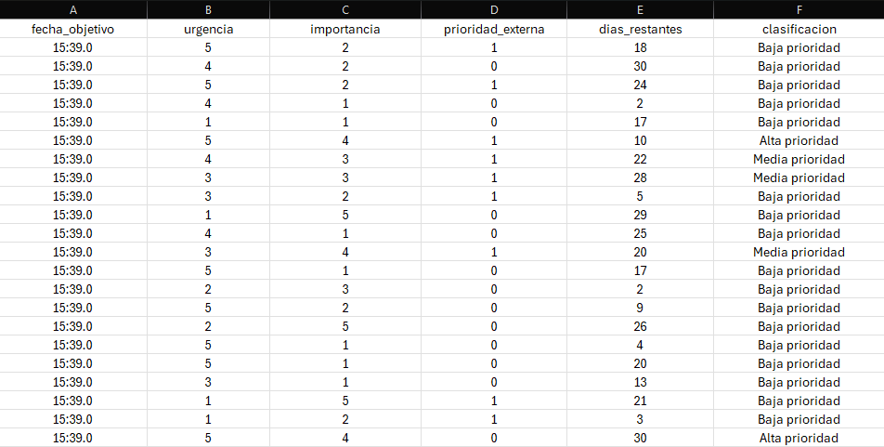
Dataset de entrenamiento

Slide 9
Descripción del Dataset
El conjunto de datos incluye diversas características de cada tarea, como la urgencia, importancia, prioridad externa, días restantes para la fecha límite, y otros factores que impactan en la clasificación de su prioridad. Cada columna contribuye a comprender la relevancia de la tarea y su impacto potencial.

Slide 10
Algoritmo Árbol de decisión
Se usa el árbol de decisión por su capacidad de ofrecer una estructura de clasificación intuitiva. Este tipo de modelo nos permite visualizar cómo se asignan las prioridades de manera transparente, ayudándonos a interpretar los factores críticos que influyen en la urgencia de cada tarea.

Slide 11
Árbol de decisión
Matemáticamente, el árbol de decisión opera de la siguiente manera:
Entropía e Impureza:
Para decidir cómo dividir los datos en cada nodo, el árbol utiliza medidas de "impureza" para evaluar la calidad de las divisiones. Dos medidas comunes son la entropía y el índice de Gini. Estas métricas miden el grado de mezcla de clases en cada nodo. Cuanto más homogéneo es el nodo en términos de clase, menor es su impureza.

Slide 12
Integrar modelo a Flask
Integramos el modelo en una API REST usando Flask, facilitando su uso y accesibilidad. Las rutas principales incluyen /tasks para añadir y clasificar tareas, /tasks/<id> para actualizaciones, y una ruta para retroalimentación. Esta estructura permite un fácil despliegue y pruebas del modelo.

Slide 13
Pruebas en Postman
Se probó la API con Postman para verificar su funcionamiento. A través de solicitudes POST y GET, se simuló diferentes clasificaciones de tareas y validamos que el modelo devuelva las prioridades correctamente en formato JSON. Este proceso asegura que el modelo responda de forma precisa y eficiente.

